Slide 1
Наступність діагностики обдарованості дітей різних вікових груп
Буров Олександр Юрійович
Інститут обдарованої дитини НАПН України

Slide 2
Проблема освіти та діагностики обдарованості на різних рівнях освіти
Чи може бути ідеальна наступність між дитячим садком і початковою школою, між початковою школою і основною школою, між основною школою і старшою школою в процесі безперервної освіти?
Пошук ідеальної наступності – складне завдання.

Slide 3
Але реально:
визначити спільне і розбіжності, відмінності,
створити педагогічні, медико-фізіологічні та соціально-психологічні умови,
знайти шляхи і здійснити діяльність, спрямовану на зняття або зниження розбіжностей,
сформувати, зберегти мотивацію та успішність у навчанні.

Slide 4
Протиріччя
Наукове знання
Освіта
Протиріччя
Необхідність трансформації наукових ідей з урахуванням як розвивальних, так і навчально-освітніх завдань дитячого садка, початкової і основної школи, їх стратегії у змістовному, середовищному і кадровому аспектах
Прагнення стабільності

Slide 5
Для розв'язання цього протиріччя необхідно виконувати такі завдання в педагогічному, медичному і психологічному аспектах:
оптимально прогнозувати розвиток дошкільної та шкільної освіти з урахуванням переходу дітей з одного ступеня освіти на інший;
не припускати поглиблення цих протиріч;
оперативно, вчасно бачити зону найближчого розвитку суспільних потреб;
враховувати моменти, коли кількісні зміни потребують якісних зрушень: у коригуванні дошкільних і шкільних розвивальних програм, підручників, методичних підходів, різних освітніх технологій;
вчасно модернізувати розвивальне предметне, інформаційне, соціокультурне, освітнє середовище, що взаємодіє з педагогічними кадрами, які постійно вдосконалюються.

Slide 6
Специфіка раннього формування інтелекту у дітей по етапах життя (з доповіді президента РАО, академіка РАО Н.Д. Нікандрова на міжнародній конференції 6‑12 жовтня 2005 р.):
до кінця 1 року життя 20% до кінця 4 року життя 50% до кінця 8 року життя 80% до кінця 13 року життя 92% | Дитинство. Основний розвиток інтелекту пов'язаний переважно з сімейною та дошкільною освітою, де провідною діяльністю є рольова гра, і до 8-ми років (початкова школа, 2‑3-й клас), де основною є навчальна діяльність. Підлітковий вік. Розвиток інтелекту лягає на основну школу (6‑7-й клас), де провідною діяльністю є інтимно-особистісне спілкування (Д.Б. Ельконін – В.В. Давидов), а також соціально-схвалювана та соціально-визнавана діяльність (Д.І. Фельдштейн).

Slide 7
Технологія наступності в педагогіці (В.М. Просвіркін) – це реалізація системного підходу у побудові навчально-виховного процесу, насичення його комплексом методів і прийомів, що полегшують перехід з одного ступеня освіти на наступний.
Ця технологія обумовлює єдність і взаємозв'язок як по вертикалі, так і по горизонталі, трьох блоків: «Кадри», «Зміст, форми і методи», «Предметно-пізнавальне, соціокультурне, інформаційно-розвивальне середовище», а також їх компонентів, які сприяють взаємодії суб'єктів освітньої діяльності (учень – учитель – вихователь – батько).

Slide 8
Технологія наступності як наукова проблема
Науковий
Процесуально-описовий
Процесуально-дійовий
Аспекти поняття «технологія наступності»

Slide 9
Педагогічні технології стають ефективними за умови врахування психологічних особливостей учня (особливо обдарованого) в цілому та на поточному сенситивному етапі становлення особистості.

Slide 10
Технологія наступності діагностики обдарованості
може бути описана такими класифікаційними параметрами:
За рівнем застосування – це загальна психолого-педагогічна система.
За філософською основою – діалектика.
За провідним чинником психічного розвитку – біосоціогенна, психогенна.
За підходом до дитини – особистісно-орієнтована, що грунтується на технології співпраці.
За орієнтацією на особистісні структури – особистісно-орієнтовані, гуманно-особистісні технології співпраці.
За характером змісту і структури – адекватна віку та сенситивному періоду становлення особистості, направлена на оцінювання сформованих або таких, що активно формуються, психологічних якостей.
За організаційними формами – спостереження, індивідуальне та/або групове тестування.
За категорією тих, хто навчається, – масова, технологія оцінювання обдарованості дитини незалежно від типу навчально-виховного закладу.

Slide 11
Технологія наступності діагностики обдарованості сприймається як здійснення зв'язку між різними етапами, або ступенями розвитку, суть якого полягає в збереженні тих або інших елементів цілісної оцінки обдарованості та окремих сторін її розвитку/реалізації при зміні етапів освіти як системи з урахуванням:
особливостей відповідного сенситивного періоду:
під час переходу дітей з дитячого садка, дому до школи;
з початкової школи – до основної школи;
під час зміни провідної діяльності: ігрової – на навчальну, навчальної – на навчально-пізнавальну як провідну нарівні з інтимно-особистісним спілкуванням, соціально-схвалюваною, соціально-визнаною діяльністю.

Slide 12
Методичні аспекти наступності діагности обдарованості
Розгляд технології наступності надає нам можливість розкриття загальної спрямованості та сутності розвитку основних компонентів процесу діагностики: цілей, змісту, методів, форм, засобів, середовища і кадрів.
Відповідно, методи діагностики обдарованої особистості (як найбільш сенситивно чутливої до впливу середовища) повинні бути, по-перше, адекватними ступеню розвитку її здібностей, по-друге, гуманною по відношенню до неї.
Останнє положення особливо важливе через несталість і неоднозначність ставлення соціуму до обдарованих дітей (від невизнання до перебільшення та піднесення значущості визнання дитини обдарованою).

Slide 13
Відповідно, методи діагностики обдарованої особистості (як найбільш сенситивно чутливої до впливу середовища) повинні бути,
адекватними ступеню розвитку її здібностей,
Гуманними по відношенню до неї.
Останнє положення особливо важливе через несталість і неоднозначність ставлення соціуму до обдарованих дітей (від невизнання до перебільшення та піднесення значущості визнання дитини обдарованою).

Slide 14
Технології наступності
Інформаційно\ компетентності
Доступності
Відкритості
Системності
Проблематизації
Успішності
Динамічності
Психо-логіза-ції
Моніторингу

Slide 15
Принципи технології наступності діагностики обдарованості у процесі безперервної освіти:
принцип системності та послідовності;
принцип доступності;
принцип відкритості;
принцип проблематизації;
принцип психологізації;
принцип успішності;
принцип динамічності;
принцип моніторингу;
принцип інформаційної компетентності.
У ході дослідження і досвіду роботи було розроблено і сформульовано методологічний принцип відповідності форм і методів діагностики обдарованості (загальної та спеціальної) і побудови навчально-пізнавальної діяльності як соціально необхідної формам і методам провідної діяльності відповідного віку.

Slide 16
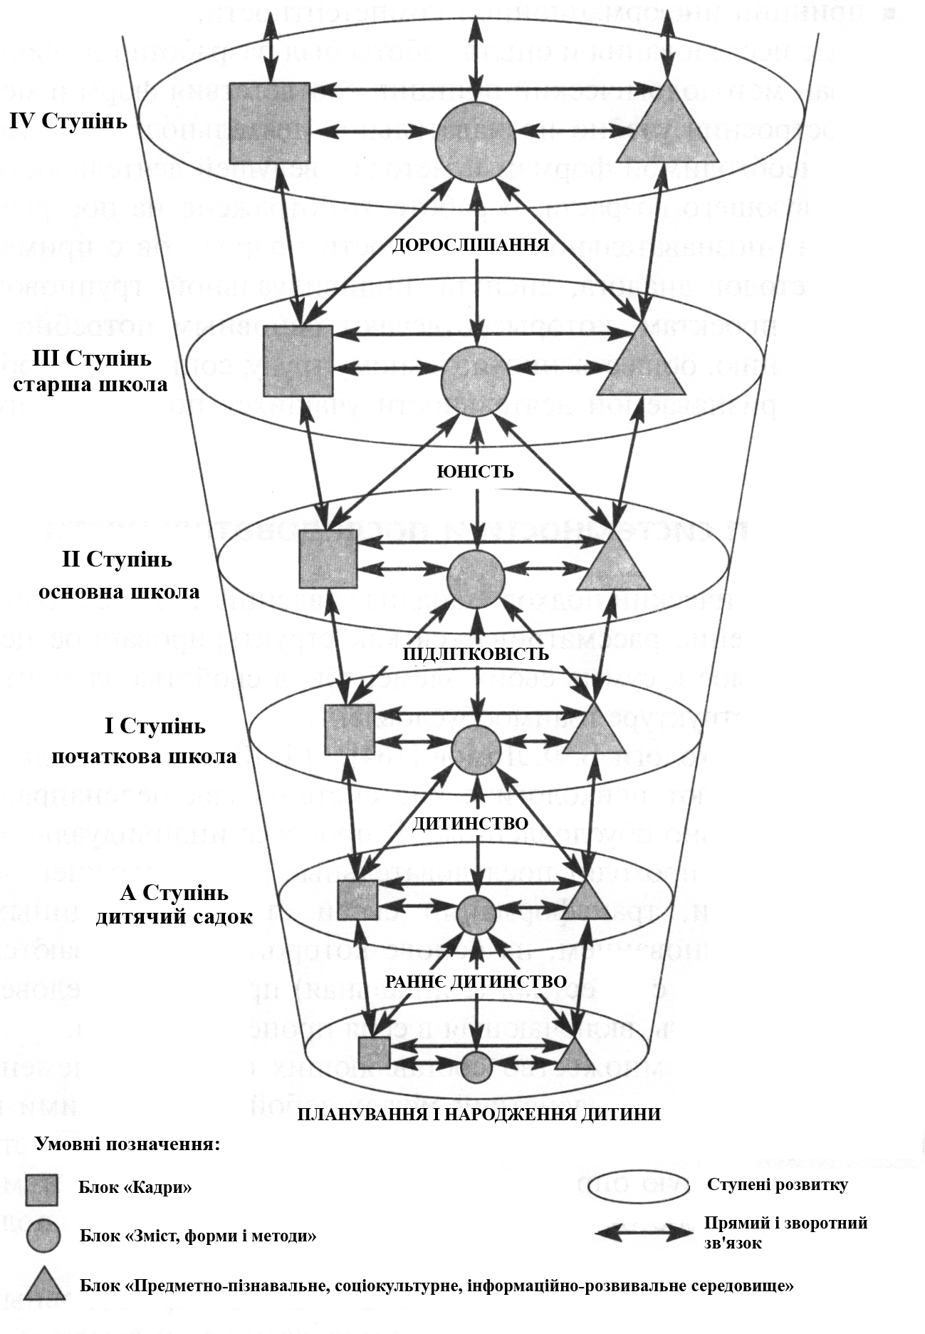
 | Об’єкт діагностування Відповідність вимогам обраної професії Сфера найбільш високого потенціалу досягнень Рівень сформованості структур інтелекту та сфер інтересу Рівень готовності до навчання Властивості ЦНС, розвиток пошукової активності, … Розвивальний потенціал середовища
Структура технології НДО у системі безперервної освіти

Slide 17
Практичним прикладом технології НДО може бути розроблена в Інституті обдарованої дитини НАПН України технологія діагностики обдарованості, яка дозволяє оцінювати як академічну обдарованість дитини на різних ступенях навчально-виховного процесу, так і окремі відповідні здібності.

Slide 18
Висновки
Технологія наступності діагностики обдарованості реалізує методологію, яка допоможе вчителеві та психологу підібрати оптимальний підхід до вирішення навчально-виховних завдань.
Застосована технологія НДО при переході з дитячого садка до початкової школи, з початкової школи до основної може бути використана в будь-яких видах загальноосвітніх закладів.
Запропонований підхід до реалізації НДО може бути використаний при вирішенні сучасних завдань, що найбільш актуально стоять перед суспільством і системою освіти: створення передшколи, початкової школи (1‑6-ті класи), передпрофільної підготовки і профільного навчання, вироблення стандартів єдиного державного іспиту.

